Slide 1

ĐỀ TÀI:
Phân tích giá nhà
TP HỒ CHÍ MINH

Slide 2



Hướng dẫn bởi Ths. NGÔ MẠNH CƯỜNG
Giảng viên hướng dẫn
Thành viên nhóm
ThS. Ngô Mạnh Cường hướng dẫn nhóm 3 lớp 251IS22401.
01
02
Gồm 4 sinh viên: Nguyễn Đình Huy, Nguyễn Đức Toàn, Phan Đức Hải, Đinh Minh Đức.
03
Đề tài nghiên cứu
Phân tích dữ liệu giá nhà đất TP. Hồ Chí Minh .

Slide 3

Nội Dung
01
Tổng quan về đề tài
02
Cơ sở lý thuyết
03
Thực Nghiệm
04
Kết luận

Slide 4



01
Tổng quan về đề tài
Lý do chọn đề tài
Mục đích đối tượng và đối tượng nghiên cứu
Phương pháp nghiên cứu

Slide 5


Lý do chọn đề tài
Áp dụng kiến thức
môn học
Nhu cầu thực tiễn
Giá nhà đất TP.HCM phân hóa
theo quận huyện;
trung tâm cao hơn ngoại thành,
phản ánh hạ tầng,
đô thị hóa, hỗ trợ thị trường,
quyết định đầu tư.
Đề tài giúp sinh viên vận dụng
phân tích dữ liệu,
Python, thư viện NumPy,
Pandas và trực quan hóa
để giải quyết bài toán thực tế,
nâng cao kỹ năng
khoa học dữ liệu

Slide 6
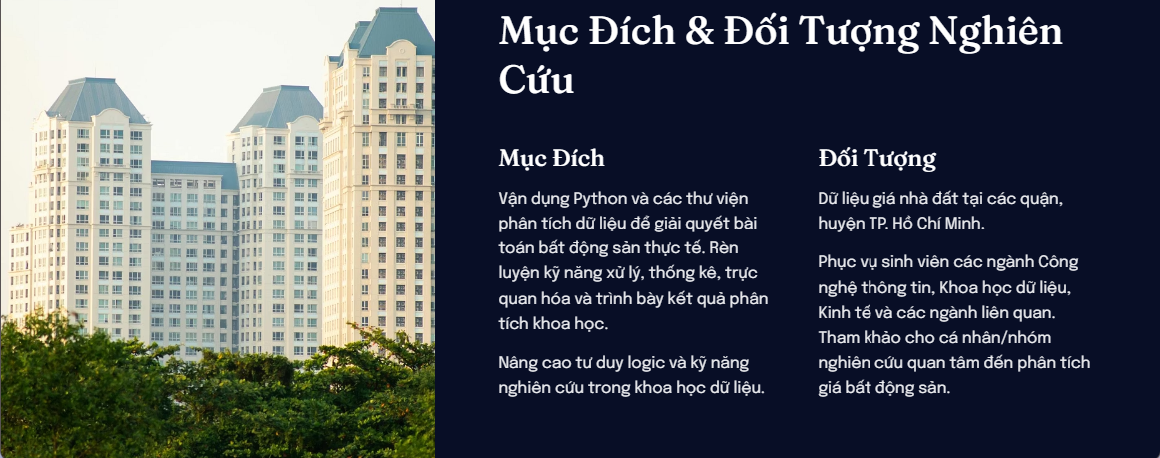

Slide 7


Slide 8
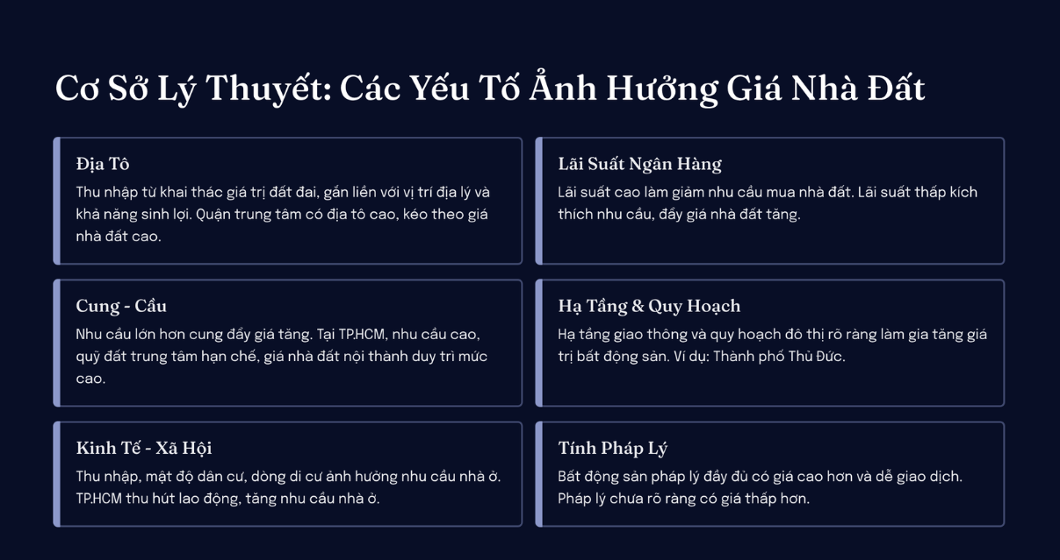

Slide 9
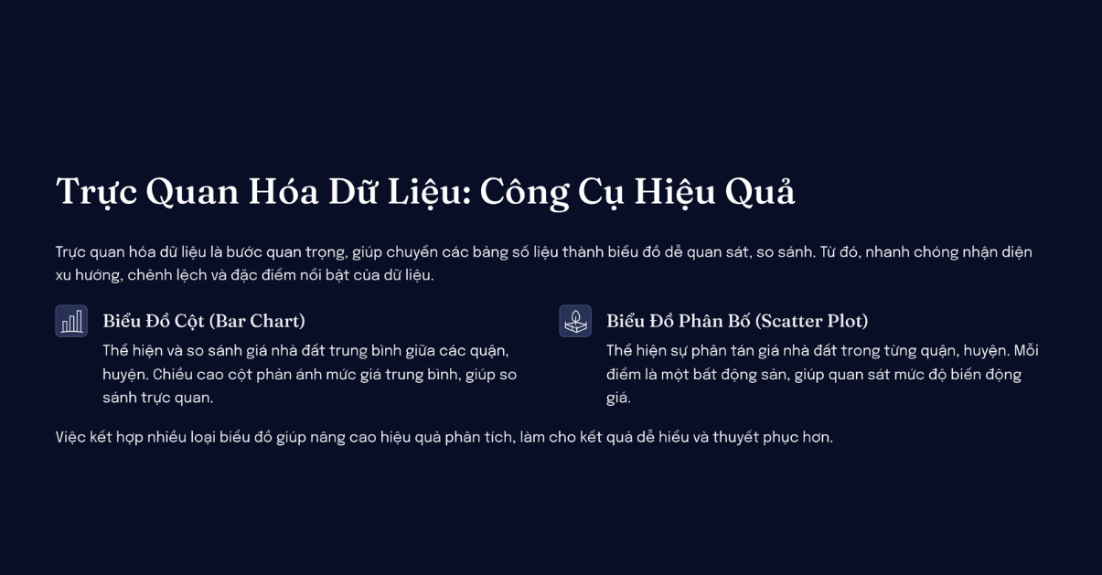

Slide 10
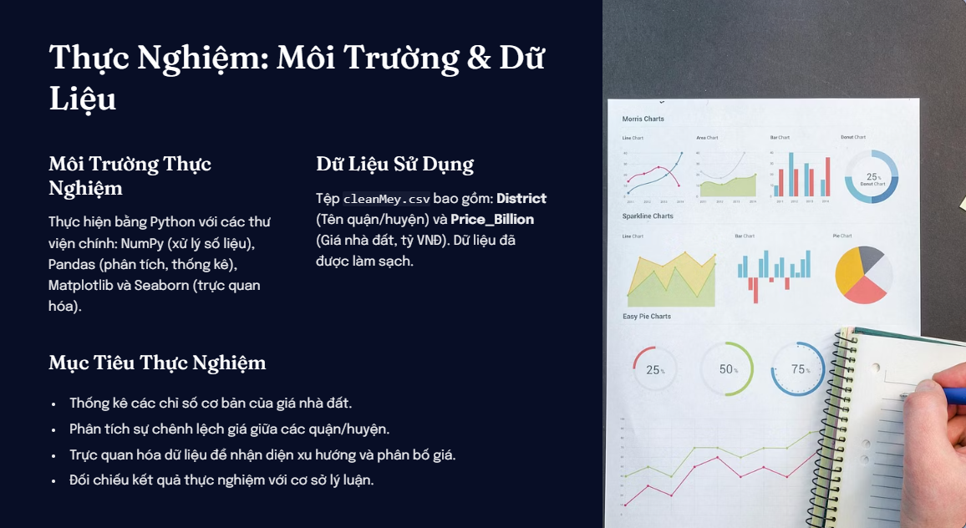

Slide 11




Thu thập dữ liệu CSV
Đọc file CSV
Kiểm tra cấu trúc
Xử lý dữ liệu
Lưu trữ hiệu quả
Sử dụng Python đọc dữ liệu nhà đất từ file CSV vào DataFrame.
Xem các dòng đầu tiên để đảm bảo định dạng đúng.
Loại bỏ giá trị thiếu và đảm bảo tính nhất quán.
Chuyển dữ liệu vào cấu trúc phù hợp cho phân tích.

Slide 12

Xử lý bằng List, Set, NumPy
Xử lý dữ liệu List
Loại bỏ trùng lặp Set
Thống kê giá trung bình, cao nhất, thấp nhất từ dữ liệu nhà đất.
Xác định quận/huyện không trùng lặp trong tập dữ liệu.
Phân tích với NumPy
Tính độ lệch chuẩn, phân vị giá nhà đất các khu vực.

Slide 13

Sử dụng Python
Công cụ xử lý
Phân tích dữ liệu
Sử dụng NumPy, Pandas và List để thống kê, phân tích dữ liệu giá bất động sản.
Xử lý thông tin giá nhà đất TP.HCM bằng Python để phát hiện xu hướng thị trường.
Trực quan hóa
Kết quả phân tích
Tạo biểu đồ cột và phân tán để hiển thị sự chênh lệch giá giữa các quận.
Phát hiện sự khác biệt giá giữa khu vực trung tâm và ngoại thành TP.HCM.

Slide 14




Trực quan hóa với Matplotlib, Seaborn
Biểu đồ cột
Vai trò trực quan
Thể hiện giá trung bình theo quận, dễ so sánh giữa các khu vực.
Chuyển số liệu thành hình ảnh, giúp nhận diện xu hướng thị trường nhanh chóng.
Biểu đồ phân tán
Hiển thị phân bố giá nhà đất, phản ánh sự dao động trong cùng khu vực.

Slide 15
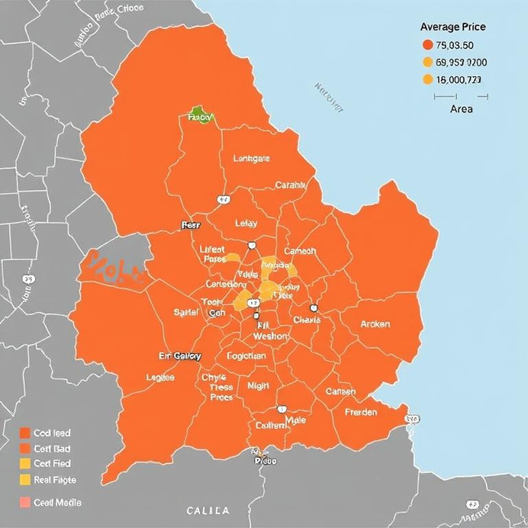
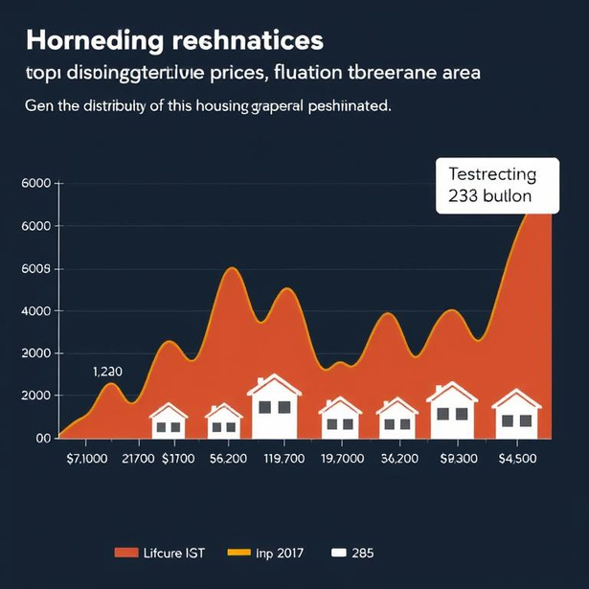
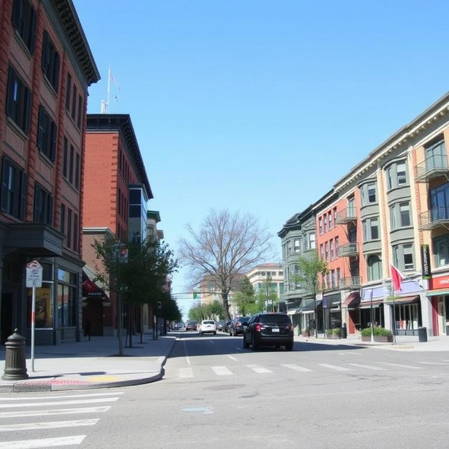
Biểu đồ thể hiện sự chênh lệch
Biểu đồ cột
Thể hiện giá trung bình theo quận, dễ so sánh giữa các khu vực.
Biểu đồ phân tán
Hiển thị phân bố giá nhà đất, phản ánh sự dao động trong cùng khu vực.
Kết quả phân tích
Quận trung tâm giá cao, ngoại thành giá thấp, phù hợp lý thuyết cung-cầu.

Slide 16
Chênh lệch giữa các quận
Quận trung tâm giá cao
Biến động trong quận
Quận 1, Quận 3 có giá cao nhất do vị trí thuận lợi và hạ tầng phát triển.
Cùng một quận có thể có sự chênh lệch lớn về giá do vị trí và pháp lý.
Huyện ngoại thành giá thấp
Các huyện xa trung tâm có giá thấp hơn do quỹ đất lớn và nhu cầu thấp.

Slide 17




Quận trung tâm giá cao nhất
03
01
Yếu tố ảnh hưởng
Quận 1 dẫn đầu
Vị trí địa lý, hạ tầng và nhu cầu cao tạo giá trị bất động sản lớn.
Giá trung bình cao nhất, phản ánh vị trí trung tâm và hạ tầng phát triển.
04
02
Xu hướng thị trường
Chênh lệch rõ rệt
Giá tiếp tục tăng tại khu vực trung tâm do nguồn cung hạn chế.
Quận trung tâm giá cao gấp nhiều lần so với huyện ngoại thành.

Slide 18
Kết Luận & Hạn Chế
Đề tài đã thành công trong việc phân tích dữ liệu giá nhà đất TP. Hồ Chí Minh,
làm rõ sự phân bố và chênh lệch giá giữa các quận, huyện.
Kết quả cho thấy giá nhà đất phân hóa rõ rệt:
các quận trung tâm có giá cao do vị trí, hạ tầng và nhu cầu lớn;
các khu vực ngoại thành giá thấp hơn nhưng biến động giá lớn trong cùng khu vực.
Những phát hiện này phù hợp với cơ sở lý luận về cung – cầu, vị trí địa lý và hạ tầng đô thị.
Hạn Chế
Dữ liệu còn hạn chế về số lượng và chưa xét đến các yếu tố như diện tích, loại hình bất động sản, và yếu tố pháp lý.
Hướng Phát Triển
Mở rộng tập dữ liệu, bổ sung biến ảnh hưởng, áp dụng mô hình học máy để dự đoán giá nhà đất, nâng cao độ chính xác và giá trị ứng dụng.

Slide 19
Cảm ơn Thầy và các bạn đã lắng nghe!

